Slide 1
Skelet en bouw
Anatomie en gezondheid

Slide 2
Wat is het skelet ?
Wat overblijft van het dier als al het zachte weefsel is weggenomen

Slide 3
1. Het geeft vorm en stevigheid aan het lichaam; 2. Het beschermt vitale lichaamsdelen (hersenen, hart, longen etc); 3. Het biedt aanhechtingsplaatsen aan de spieren; 4. Het maakt mogelijk om bewegingen te maken; 5. Het bevat een zodanig grote hoeveelheid kalk en fosfor, dat het bloed en de zenuwen nooit van deze stoffen verstoken blijven. 6. Het biedt ruimte aan het rode beenmerg om bloedcellen te kunnen produceren. 7. Het biedt ruimte voor opslag van reservevoorraden vet.

Slide 4
Algemene beschrijving
Skelet→ botten→calcium (kalk) en fosfor (mineralen)
Hol→ gewicht en opslag van beenmerg
Anders zouden dieren 3 keer zo zwaar zijn
Roodbeemerg→ bloedvorming (rode en witte bloedcellen), in platte beenderen (schouderblad, ribben en bekken)
Gele beenmerg in lange beenderen, sterk vervet (pijpbeenderen)
Holle botten gevuld met lucht zoals schedelbeenderen (schedelbeenderen)

Slide 5
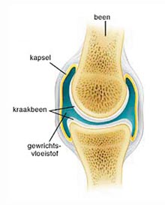
Opbouw
Kraakbeen: Wrijving verminderen tussen gewrichten, kussentjes aan uiteinden van het bot
Dragende functie
Tijdelijke en blijvend kraakbeen
Beenweefsel→ been cellen en celtussenstof→ eiwitvezels
Beenvlies→ bloedvaten
Notes:
edurende het gehele leven blijft het kraakbeen in de volgende lichaamsdelen bestaan: de oorschelp, het strottehoofd, het neustussenschot, de luchtpijp en zijn vertakkingen, de gewrichtsvlakken, de menisci, de schijf of het schouderblad en de ribuiteinden. Het blijvende kraakbeen is veelal bekleed met een vlies (het kraakbeenvlies), dat de voeding van het kraakbeen verzorgt.
Het kenmerk van het tijdelijke kraakbeen is, dat het tijdens de groei gaat verbenen. Hierbij worden de kraakbeencellen omgevormd tot beencellen. Als voorbeeld kan het kraakbeen van de zogenaamde groeizones worden aangehaald.

Slide 6
Soorten beenderen
a.Holle- of pijpbeenderen; zijn lang, hol en bevatten geel beenmerg. Het beenmerg is geel vanwege het opgeslagen vet. Voorbeeld: Dijbeen, ellepijp.
b.Platte beenderen zijn plat, gevuld met sponsachtig been en bevatten rood beenmerg. Voorbeeld: Ribben, borstbeen, schouderblad en bekken.
c. Korte beenderen zijn massief en verschillen niet veel in lengte, breedte of dikte. Voorbeeld: voetwortelbeentjes van de voor- en achterhand.

Slide 7
Been verbindingen
- Starre verbindingen; dit zijn twee botdelen die benig aan elkaar gegroeid zijn, zoals in de schedel of het bekken. Er is geen beweging mogelijk. - Half starre verbindingen; hierbij zijn twee botdelen door middel van kraakbeen met elkaar verbonden. Er is geringe beweging mogelijk zoals tussen de kraakbenige verbindingen van ribben en wervels. - Gewrichten; hierbij zijn twee botdelen zo met elkaar verbonden, dat de botdelen ten opzichte van elkaar kunnen bewegen.

Slide 9
Skelet
5 groepen
Schedel, wervelkolom, borstkas, bekken en ledematen→ verbonden door gewrichten
Welke gewrichten?
Kapsel, banden en pezen
Bekken, schedel en heiligbeen zijn vergroeid
Notes:
Kraakbeen of bindweefsel

Slide 10
De schedel
Holle doos waarin de hersenen goed beschermd liggen.
Vergroeide platte botstukken (bij geboorte nog niet)
De bovenkaak zit aan de schedel vast
Centraal zenuwstelsel en ruggenmerg

Slide 11
De wervelkolom
Ruggenmerg is zeer kwetsbaar
De wervelkolom beschermt het ruggenmerg→ Verschillende botjes (wervels)
Schokdempers→ tussenwervelschijven
Halswervels, borstwervels, lendenwervels, heiligbeen, staartwervels
Staart met staartwervels : evenwicht, om vliegen te verjagen, signaalfunctie

Slide 12
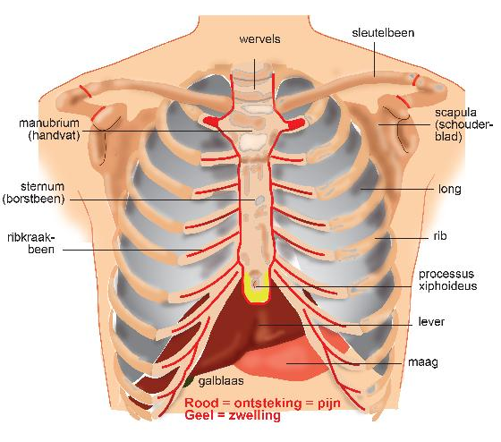
Borstkas
Weerszijden van de borstwervels zitten de ribben en vormen onderaan het borstbeen → hart en longen worden beschermd
Tussenribspieren → ademhaling
Middenrif is de scheiding tussen de borstholte en de buikholte
Een gedeelte van de organen valt al binnen de ribben

Slide 13
Bekken
Vergroeiing van 2 botten
1 bekkenhelft: schaambeen, darmbeen en zitbeen
Kruisbeen- knobbel
Zitbeen-knobbel
Heupbeen-knobbel
Via de bekken lopen de zenuwen en grote bloedvaten naar de achterpoten

Slide 14
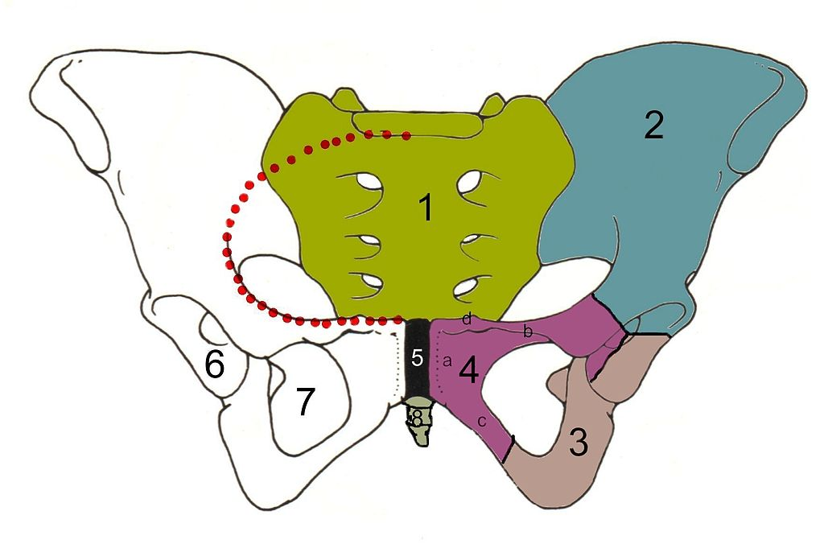
Notes:
Skelet van het bekken, vooraanzicht 1=heiligbeen, 2=darmbeen, 3=zitbeen, 4=schaambeen

Slide 15
voorpoten

Slide 16
Vergelijken

Slide 17
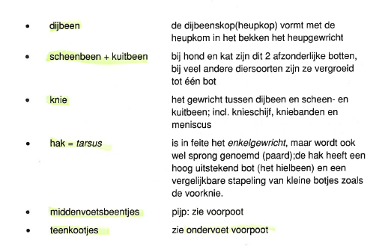
Achterpoot
Het heupgewricht zorgt voor de aansluiting op de bekken
In de gewrichtskommen passen de heupkoppen

